Slide 1
キチンと和食カレー 天麩羅とビールで乾杯 べりーほっと
店舗型 辛口カレー専門店

Slide 2
コンセプト
辛さを追加したアンバランスな味のカレーではなく、旨さと辛さの絶妙なバランスを追求した
カレー専門店。
カレーライスを和食にした日本人による日本人のためのカレー作り
トッピングの天ぷらは同一価格で自由に選べる。
店内ではcaféメニュー他、酒類も提供
お客様にすべての時間で親しんでもらえる店を目指す。

Slide 3
マーケティングプラン
Battlefield （戦場）＝駅前 人通り多い狭い路地。拡大は容易
Asset （独自資源）＝鶏肉を事前に低温調理により柔らかく加工する技術
Strength （強み・差別化）＝バランスの取れた辛口カレー
トッピングに日本ならではの天麩羅を導入
Customer （顧客）＝朝カレー 昼カレー 夜カレー
各時間によって特徴的なオプションをつける事で付加価値をつける。
Selling Message （売り文句）＝辛口 ベリーホットなカレーはいかがですか？
トッピングにお好きな天麩羅をどうぞ

Slide 4
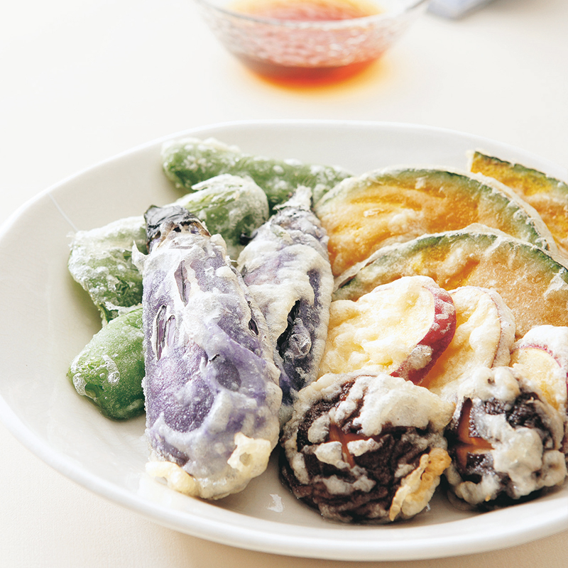
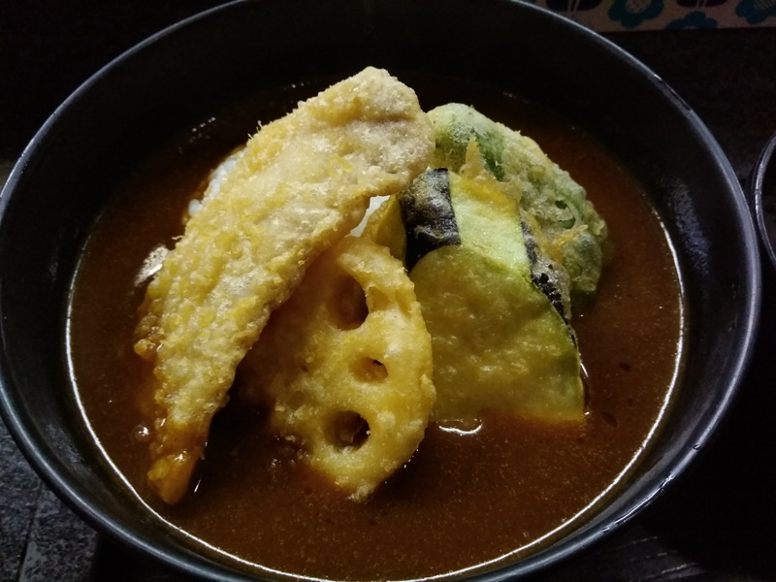
販売イメージ

Slide 5
ベネフィット
ベネフィット 商品の付加価値
１ 他店では特注しないと味わえない辛さが標準。
特注する事で生まれる辛さは、特異的な即席の辛さでカレーの風味とマッチしない事が多い。
だからこそ、本当に美味しい刺激的なカレーを提供するため、あえて辛旨さを追求する。
２ 野菜や鶏肉を中心にし、価格帯も抑えれる。
鶏肉は事前にしっかり低温調理し、柔らかくしつつもしっかりした食感
３ お客様が自由に天麩羅のトッピングを同一価格で選べる楽しさを提供。
時にがっつり 時にヘルシーに

Slide 6
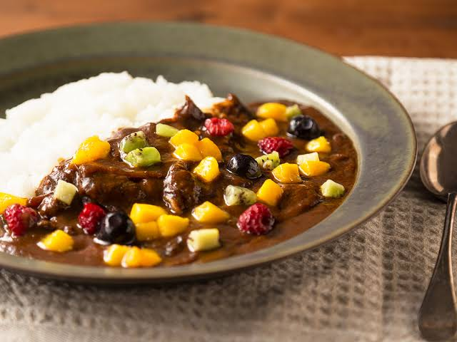
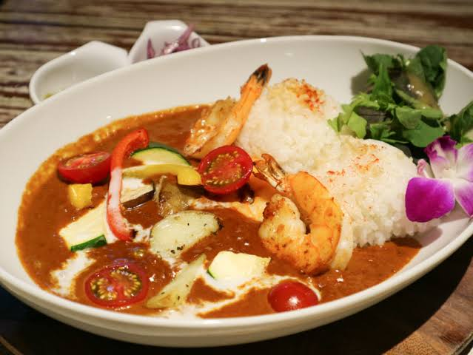
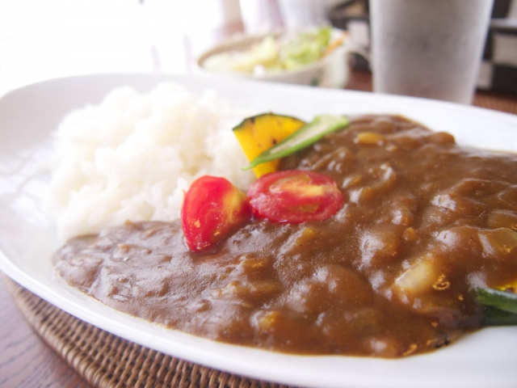
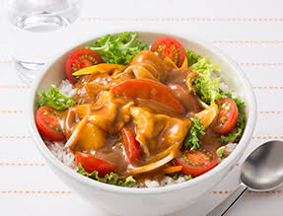
差別化と強み
同一価格で選べるトッピング
刺激的な辛さと旨さ
時間帯別のサービスが楽しみを作る

Slide 7
セグメンテーションとターゲティング
近隣のサラリーマン・主婦・子供たち等、幅広い顧客を狙う。
味は2種類
ベリーホット と マイルド
朝カレー 出勤時のビジネスマンをターゲット
昼カレー 奥様・高校生
夜カレー 帰宅ビジネスマン 飲み歩き人 下校時の高校生

Slide 8
差別化と時間帯別サービス
＜朝カレー 出勤時のビジネスマンをターゲット＞テイクアウトOK
◎フィッシュアンドチップとカレーのセット
◎プレーンカレーライスとサラダのセット
◆ミニデザート（ヨーグルトとフルーツのデザート）がついてくる
＜昼カレー 奥様・高校生＞
◎プレーンカレーが基本 ホットとマイルドの2種類のみ。
●オプションメニューとして野菜天麩羅が選べる！
●鶏天・肉天・ステーキカレー等ボリュウムで勝負！
生ビール・ワインがファーストドリンク半額
＜夜カレー 帰宅ビジネスマン み歩き人 下校時の高校生＞
◎プレーンカレー ◎キーマカレー ◎ビーフカレー
選べる天麩羅のトッピング ドリンクセットがお得なおつカレーさまセットで魅力満点

Slide 9
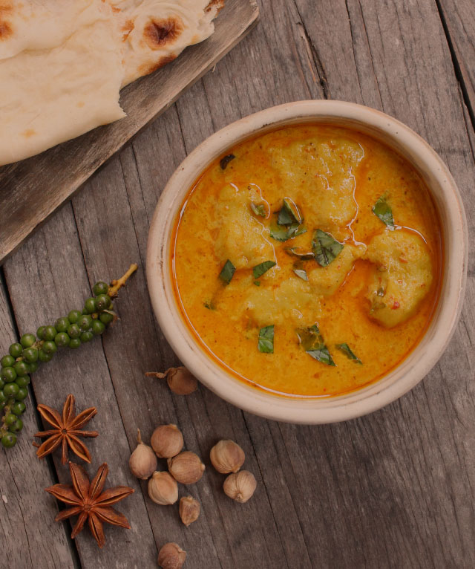
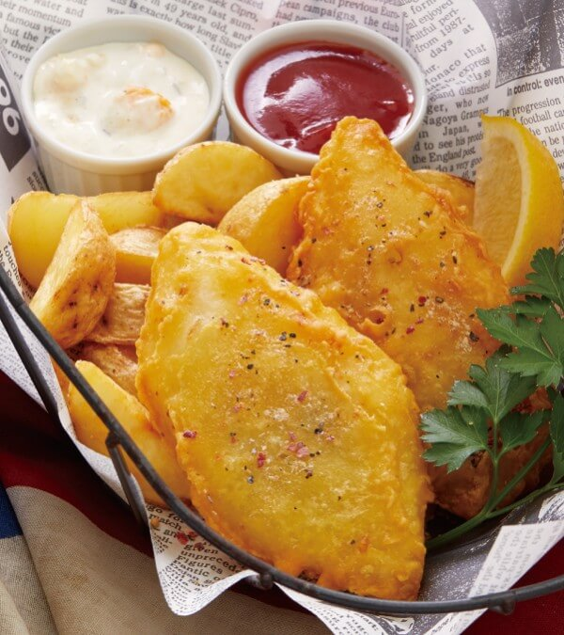
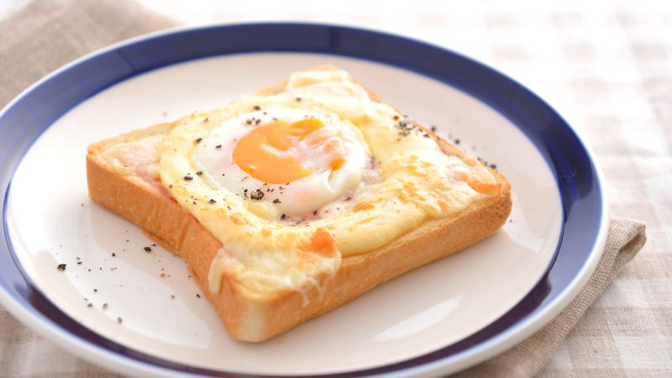
＜＜モーニングカレーセット＞＞
各大盛無料 ルー大盛は100円
＜店内のみ＞
フィッシュ&チップとカレーセット（cafe付き） 700
プレーンカレーとサラダセット（cafe付き） 500
エッグトーストとカレーのモーニングセット（cafe付き）
＜テイクアウト・店内（カップデザート付き）＞
プレーンカレー 480
サラダカレー（ごはんの代わりにコールスロー）600
※ ごはんとコールスローのハーフ&ハーフ無料
※ キーマカレーに差し替えは100円アップ

Slide 10
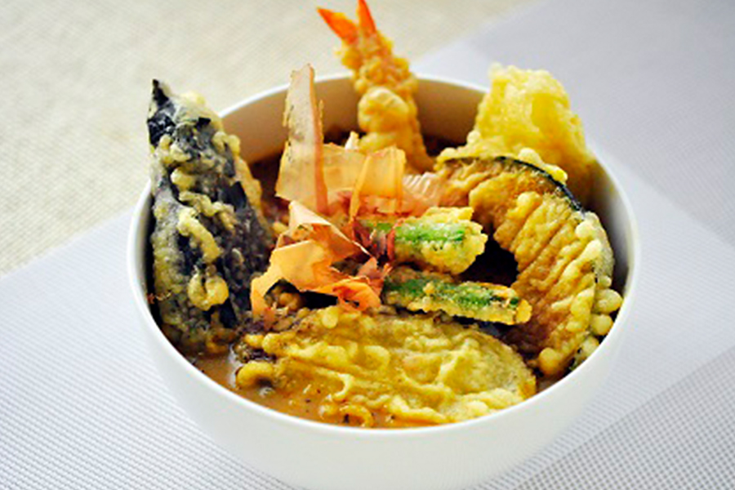
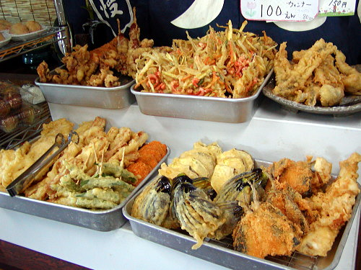
＜＜ランチカレーセット＞＞
各種トッピング
天麩羅 50円
サラダ50円
スープ50円
唐揚げ50円
ミックス焼き野菜100円
ハンバーグ100円
手羽元100円
チキングリル200円
牛ステーキ500円
生ビール ワイン ファーストドリンクのみ半額
各大盛無料 ルー大盛は100円
プレーンカレー 600
キーマカレー 700
サラダカレー 700

Slide 11
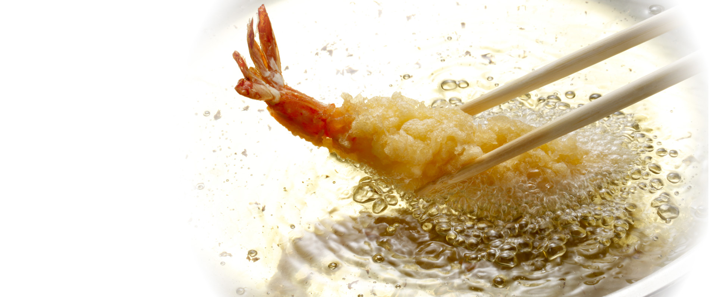
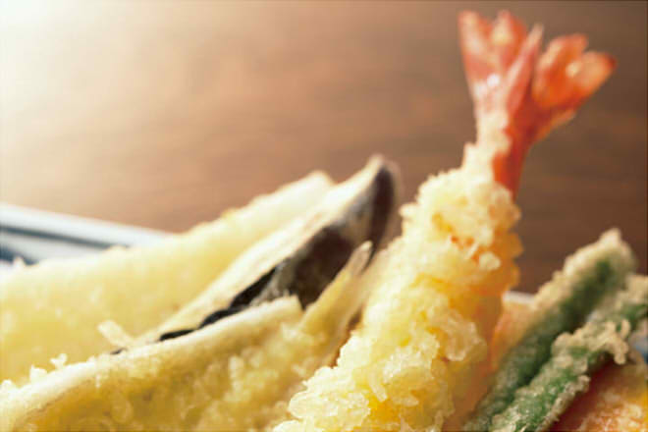
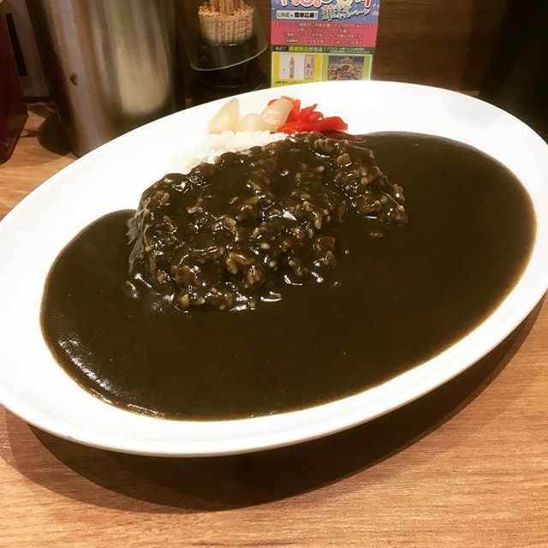
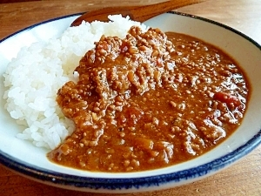
＜＜夜のおつカレーさまセット＞＞
各大盛無料 ルー大盛は100円
プレーンカレー 650 ビア（ワイン）セット850円
キーマカレー 700 ビア（ワイン）セット900円
サラダカレー 700 ビア（ワイン）セット900円
ビーフカレー 850 ビア（ワイン）セット1050円
◆各種トッピング◆
揚げたて天麩羅 50円
サラダ50円
スープ50円
唐揚げ50円
ミックス焼き野菜100円
ハンバーグ100円
手羽元100円
チキングリル200円
牛ステーキ500円

Slide 12
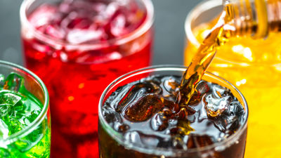
ドリンク
＜＜ドリンクメニュー＞＞
cafe 300円
Ter 300円（MorL）
チャイ 350円
ラッシー 400円
アイスcafe300円
アイスティー300円
等、、、、
＜＜酒類＞＞
グラスワイン 赤白 400円
生ビール300円
ウイスキー各種 350円
ソーダ割
ジンジャーハイ
コークハイ等 450円
＜＜酒類＞＞
各種カクテル 450円

Slide 13
出店計画
初期投資 改装費 50万 設備機器 10万 食材諸経費 5万 試作費用 10万 計 75万 | 月額経費 家賃 20万 営業外収益 10万 小計 10万 電気 2.5万 ガス 4万 水道 1.5万 通信費 1万 積み立て経費 2万 ホットペッパー 1万 その他経費 3万 計 25万 | その他の経費 食材費 袋代 食品容器 スプーン等 紙ナフキン 利益の25%で設定

Slide 14
売り上げモデル
<朝カレー> テイクアウト 10食 4700円 店内 10食 4500円 原価率 22% 小計 6320円 デザートサービス ▼2000円 おり代 ▼500円 粗利益 3820円 | <昼カレー> テイクアウト 5食 620円 店内 15食 700円 トッピング、ドリンク・等含む 小計 13620円 原価率 22% おり代 250円 粗利益 9011円 | <夜カレー> テイクアウト２食 650円 店内 20食 900円 トッピング、ドリンク・等含む 小計 19300円 原価率 22% おり代 100円 粗利益 13024円 一日粗利益 25855円 25営業日 646375円

Slide 15
報酬モデル
売り上げ計画 損益分岐から L コスト（250.000で計算） 積み立て経費 20.000 月額経費 230.000 Fコスト25% 140.000 損益分岐点売上高 640.000 日産分岐25600円

